Slide 1
회원 관리 시스템
코드 리뷰
나의 프로젝트 설계 및 분석

Slide 2
개요
목적
추후 BitFlex 프로젝트에서 참고할 회원 관리 시스템을 만든다.
단순화한 데이터베이스 및 기능을 구현하며, RESTful한 API를 설계한다.
설계 원칙
일반적으로 사용되는 설계 원칙을 최대한 적용한다(다만 내가 아는게 많이 없다).
최대한 깔끔하고 심플한 코드 스타일을 구현한다.
최대한 기능은 분리한다.

Slide 3
개요
목적
추후 BitFlex 프로젝트에서 참고할 회원 관리 시스템을 만든다.
단순화한 데이터베이스 및 기능을 구현하며, RESTful한 API를 설계한다.
설계 원칙
일반적으로 사용되는 설계 원칙을 최대한 적용한다(다만 내가 아는게 많이 없다).
최대한 깔끔하고 심플한 코드 스타일을 구현한다.
최대한 기능은 분리한다.
대부분은 몰라서 그랬다는걸 인지하기!
실제 코드 리뷰와 비교해서 까는거 또는 아쉬운점 이야기 하기
발표 중 표현에 관한 것은 바로 까기!
코드는 얼마든 까도됨

Slide 4
요구 사항 정의
형식은 REST API로 제공한다.
회원 관리 시스템은 세 가지 기능을 제공한다.
회원 등록
회원 조회
회원 삭제
회원 정보는 이메일, 패스워드, 닉네임으로 구성한다.
회원 등록은 이메일, 패스워드를 반드시 입력해야 한다.
회원 조회는 전체 회원 또는 해당 이메일의 회원 정보를 조회한다.
회원 삭제는 해당 이메일의 회원 정보를 삭제한다.
회원 관리 시스템
회원 등록
회원 조회
회원 삭제
DBMS

Slide 5
REST API 설계
기능 | 메서드 | URI
회원 등록 | POST | /members
회원 조회 | GET | /members
화원 삭제 | DELETE | /members
기능 | 구분 | 파라미터명 | 의미 | 타입 | 비고
회원 등록 | 입력 | email | 이메일 | String | Not null
 |  | password | 비밀번호 | String | Not null
 |  | nick | 별칭 | String
 | 결과 | code | 코드 | Number
 |  | message | 메시지 | String
 |  | value | 결과 | Object

Slide 6
REST API 설계
기능 | 메서드 | URI
회원 등록 | POST | /members
회원 조회 | GET | /members
화원 삭제 | DELETE | /members
기능 | 구분 | 파라미터명 | 의미 | 타입 | 비고
회원 조회 | 입력 | email | 이메일 | String | Null일 경우 전체 조회
 | 결과 | Code | 코드 | Number
 |  | message | 메시지 | String
 |  | value | 결과 | Object
회원 삭제 | 입력 | email | 이메일 | String
 | 결과 | Code | 코드 | Number
 |  | message | 메시지 | String
 |  | value | 결과 | Object

Slide 7
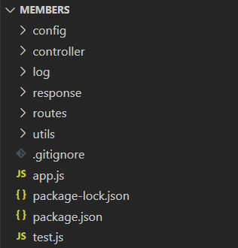
폴더 구성

Slide 8

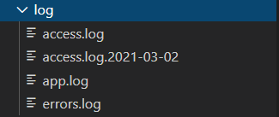
폴더 구성
log에 대한 설정 및 파일

Slide 9
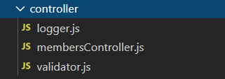

폴더 구성
비즈니스 로직과 관련된 파일

Slide 10


폴더 구성
응답 및 DB와 관련된 파일

Slide 11
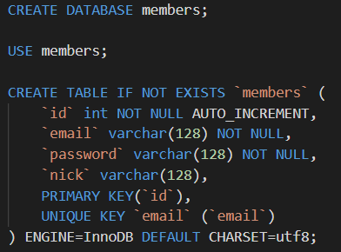
데이터베이스 설계

Slide 12
시스템 설계
회원 등록
email, password, nick
파라미터 작성
email
유효성 검사
no
응답 코드 출력
email 유효성 검사: email을 형식에 맞게 작성하였는가?
password 유효성 검사: 8~15 길이의 문자열을 작성하였는가?
yes
password
유효성 검사
no
yes
데이터베이스
INSERT
응답 코드 출력

Slide 13
시스템 설계
회원 조회
email
파라미터 작성
email
유효성 검사
no
email 값
유무 검사
yes
응답 코드 출력
yes
no
데이터베이스
SELECT
데이터베이스
SELECT
응답 코드 출력
email 유효성 검사: email을 형식에 맞게 작성하였는가?
email 값 유무 검사: email을 작성하였는가?

Slide 14
시스템 설계
회원 삭제
email
파라미터 작성
email
유효성 검사
no
응답 코드 출력
email 유효성 검사: email을 형식에 맞게 작성하였는가?
yes
데이터베이스
DELETE
응답 코드 출력

Slide 15
구현
일일이 코드를 캡처해서 만들기 번거로우니 VSC로 보기
서버 코드 -> DB 코드 -> 모듈 코드 -> 로그 코드 순으로 리뷰 진행

